Slide 1
ΣΤΕΛΕΧΟΣ

Slide 2
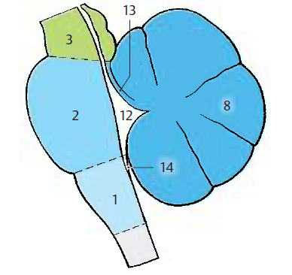
Προμήκης
Γέφυρα
Μ. εγκέφαλος
8. Παρεγκεφαλίδα
12. 4^{η} κοιλία
13. Άνω μυέλινο ιστίο
14. Κάτω μυέλινο ιστίο
(τρήμα Magendie)
Καλύπτρα: κοινό τμήμα στελέχους. Περιέχει πυρήνες και μακρές οδούς.
Και στις 3 μοίρες. Πίσω καλύπτεται από τετράδυμο και παρεγκεφαλίδα.
Κατιούσες οδοί: σκέλη, βολβός παρεγκεφαλίδας, πυραμίδες
Οροφή 4^{ης} κοιλίας δίκην Λ

Slide 3
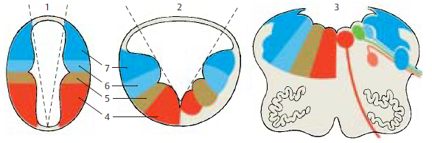
Επιμήκης οργάνωση
4^{η} κοιλία
4^{η} κοιλία
Σωματοκινητική περιοχή
Σπλαγχνοκινητική περιοχή
Σπλαγχνοαισθητική περιοχή
Σωματοαισθητική περιοχή
Αντίστοιχη διάταξη πυρήνων

Slide 4
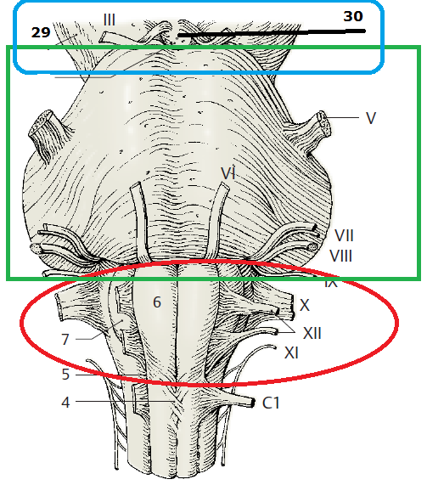
29. Σκέλη
30. Μεοσκελιαίος βόθρος
4. Χιασμός πυραμίδων
5. πρ. πλ. Αύλακες
6. Πυραμίδες
7. Ελαία

Slide 5
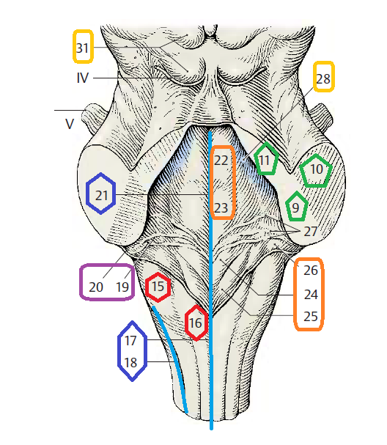
27. Ακουστικές –μυέλινες χορδές
28. Υπομέλας τόπος
31. Τετράδυμο
9. ΚΠΣ
10. ΜΠΣ
11. ΑΠΣ
19. Πλάγιο κόλπωμα
20. Τρήμα Lushcka
22. Περιμήκης εξοχή
23. Προσωπικό λοφίδιο
24. Τρίγωνο υπογλώσσιου
25. Τρίγωνο πνευμονογαστρικού
26. Αιθουσαία άλως
Ρομβοειδής βόθρος-ρομβοειδής εγκέφαλος
17.οπ. μέση αύλακα
18. οπ. πλ. αύλακα
21. μέση αύλακα
15. Σφηνοειδές φύμα
16. Ισχνό φύμα

Slide 6
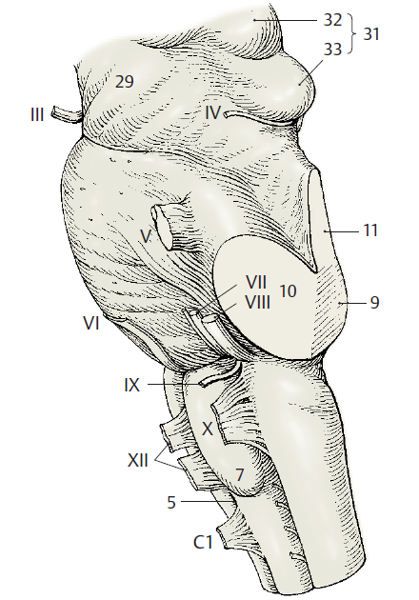
29. Σκέλος εγκεφάλου
31. Τετράδυμο
9. ΚΠΣ
10. ΜΠΣ
11. ΑΠΣ
5. πρ. πλ. αύλακα
7. Ελαία

Slide 7
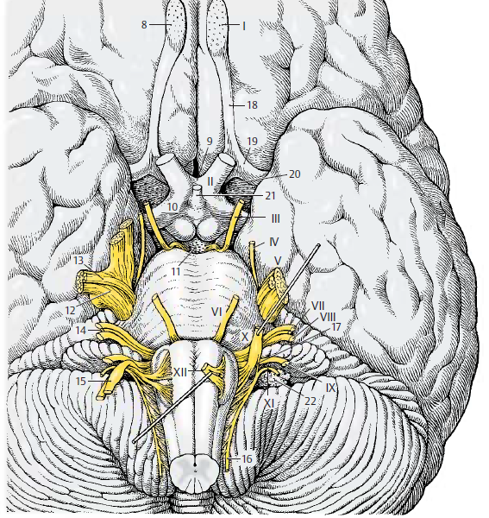
8. Οσφρητικός βολβός
9. Οπτικό χίασμα
10. Οπτική ταινία
11. Μεσοσκελιαίος βόθρος
18. Οσφρητική ταινία
19. Έξω οσφρητική χορδή
20. πρ. διάτρητη ουσία
21. Μίσχος υποφυσης
12. Μηνοειδές γάγγλιο
13. Κινητικός κλάδος V
Διάμεσο νεύρο
(γευστικές ίνες)
15. Άνω γάγγλιο Χ
16. Νωτιαία ρίζα ΧΙ
17. Άνω κλάδος ΧΙ
22. Χοριοειδές πλέγμα

Slide 8
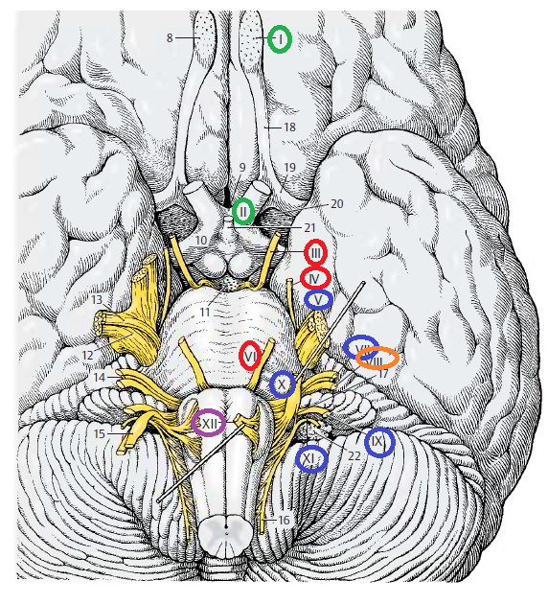
Ι. Οσφρητικό νεύρο
ΙΙ. Οπτικό νεύρο (παράγωγό διάμεσου εγκεφάλου)
Οφθαλμοκινητικά
ΙΙΙ. Κοινό κινητικό, έδαφος μεσοσκελιαίου βόθρου
ΙV. Τροχιλιακό, από ραχιαία επιφάνεια
περικάμπτει σκέλη
VI: Απαγωγό, οπ. Γεφυρική αύλακα
Νεύρα βραγχιακού τόξου V, VII, IX, X, XI)
(αρχικά σπλαγχνοκινητικά,
έγιναν γραμμωτοί μυς,
εξαρτώνται από συγκινησιακές αντιδράσεις
VIII: στατικοακουστικό, φυλογενετικά
συνδέεται με παρεγκεφαλίδα
ΧΙΙ: υπόλειμμα αυχενικών ριζών που
Έχασε αισθητικές ρίζες.

Slide 9
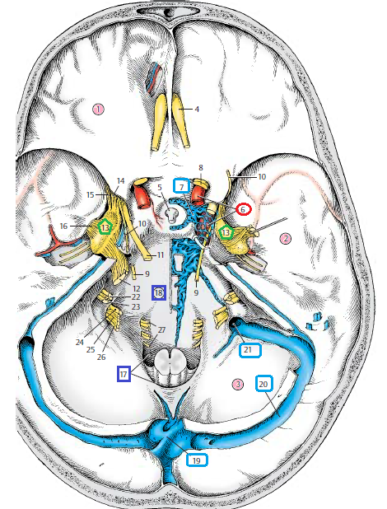
4. Οσφρητικός βολβός-τετρημένο πέταλο
8. Οπτικό ν.- οπτικό τρήμα
11. Κοινό κινητικό ν.
10. Τροχιλιακό ν. υπερκόγχιο σχίσμα
9. Απαγωγό ν.
12. Τρίδυμο ν.-
14. V1: οφθαλμικό- υπερκόγχιο σχίσμα
15.V2: άνω γναθιαίο-στρογγυλό τρήμα
16. V3: κάτω γναθιαίο-ωοειδές
22. Προσωπικό νεύρο
23. Στατικοακουστικό νεύρο
24. Γλωσσοφαρυγγικό ν
25. Πνευμονογαστρικό ν.
26. Παραπληρωματικό ν.
27. Υπογλώσσιο ν.- υπογλώσσιος πόρος
Έσω ακ. πόρος
Οπίσθιο
Ρηγματώδες
Τρήμα
πρ. κρανιακός βόθρος
Μέσος κρανιακός βόθρος
Οπίσθιος κρανιακός βόθρος

Slide 10
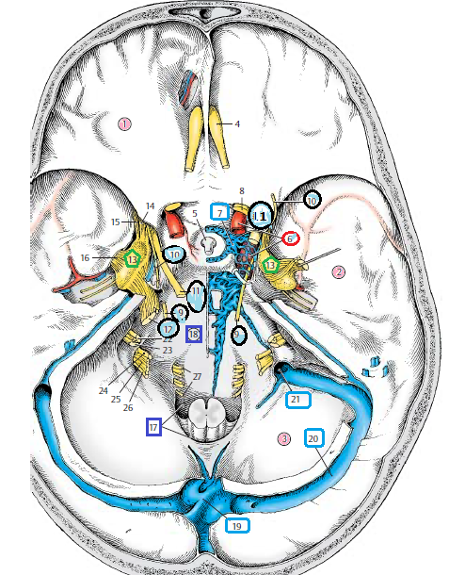
7. Σηραγγώδης κόλπος
6. έσω καρωτίδα
9. απαγωγό ν.
10. τροχιλιακό ν.
11. κοινό κινητικό ν.
19. Ληνός Ηροφίλου
20. Εγκάρσιος κόλπος
21. Έσω σφαγίτιδα
17. Ινιακό τρήμα
18. Απόκλιμα
5. Υπόφυση μέσα στο
τουρκικό εφίππιο, ανυψωμένο,
μεταξύ μέσου κρανιακού βόθρου

Slide 11
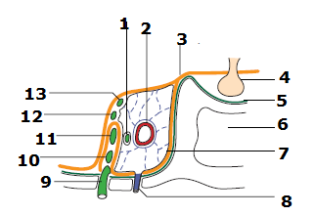
6^{η} συζυγία
Έσω καρωτίδα
Διάφραγμα τουρκικού εφιππίου
4. Υπόφυση
5. Ινώδης σκληρά μήνιγγα
7. Ενδοθήλιο σηραγγώδους κόλπου
8. Φλέβα
9. Φατνιακός κάδος (5^{η})
10. Γναθιαίος κλάδος (5^{η})
11 Οφθαλμικός κλάδος (5^{η})
12. 4^{η}
13. 3^{η}

Slide 12
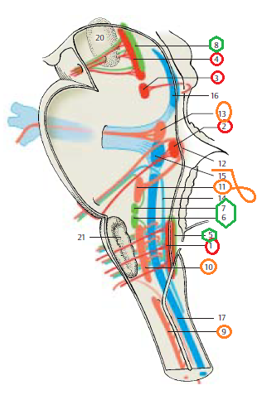
ΚΙΝΗΤΙΚΟΙ ΠΥΡΗΝΕΣ ΣΤΕΛΕΧΟΥΣ
20.Ερυθρός π.
21. Ελαία
ΣΩΜΑΤΟΚΙΝΗΤΙΚΟΙ ΠΥΡΗΝΕΣ-μέση γραμμή
4. Κοινό κινητικό ν.
3. Τροχιλιακό ν.
2. Απαγωγό ν.
1. υπογλώσσιο ν.
ΚΙΝΗΤΙΚΟΙ ΠΥΡΗΝΕΣ ΒΡΑΓΧΙΑΚΟΥ ΤΟΞΟΥ
13. Τρίδυμο ν.-μασητήρες
11. Προσωπικό ν. –μυς προσώπου (12. γόνυ)
10. γλωσσοφαρυγγικό, πνευμονογαστρικό
(μικτός-κοιλιακός πυρήνας ) -μυς φάρυγγα, λάρυγγα
9. Παραπληρωματικό ν. -μυς ώμου
ΣΠΛΑΓΧΝΟΚΙΝΗΤΙΚΟΙ ΠΥΡΗΝΕΣ
8. Π. Edinger Westphal-σφιγκτήρας-ακτινωτός μυς
7. Άνω σιελικός π.-παρωτίδα
6. Κάτω σιελικός π. –υπογνάθιοι-υπογλώσσιοι σιελ.
5. Ραχιαίος κινητικός π.-σπλάγχνα

Slide 13
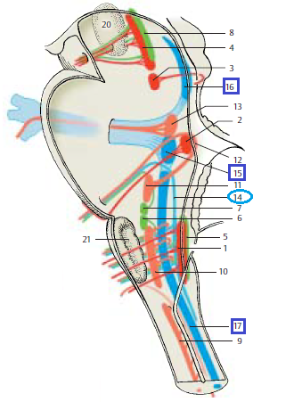
ΑΙΣΘΗΤΙΚΟΙ ΠΥΡΗΝΕΣ ΣΤΕΛΕΧΟΥΣ
ΕΞΩΔΕΚΤΡΙΑ ΑΙΣΘΗΤΙΚΟΤΗΤΑ
16. Μεσεγκεφαλική ρίζα τριδύμου
15. Κύριος αισθητικός π. τριδύμου
17. Π. νωτιαίας ρίζας τριδύμου
14.π. Μονήρους δεσμίδας-
γλωσσοφαρυγγικό, πνευμονογαστρικό, γεύση

Slide 14
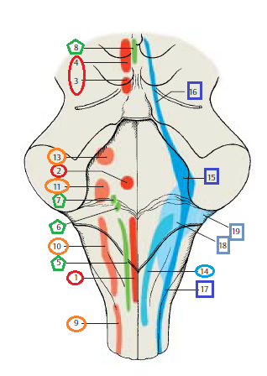
18. Αιθουσαίοι π.
19. Κοχλιακοί π.

Slide 15
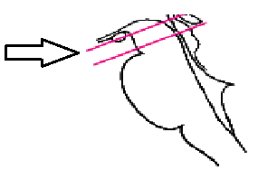
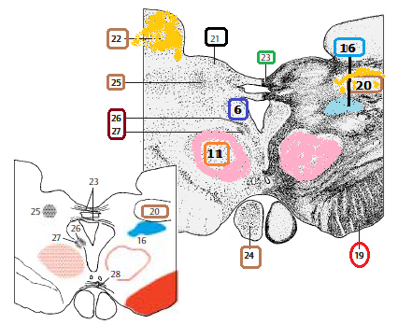
ΜΕΣΟΣ ΕΓΚΕΦΑΛΟΣ προτετραδυμική χώρα
22. Προσκέφαλο
20. Έσω γονατώδες σώμα
25. Κύριος προτετραδυμικός π.
26. π. Darkshevich
27. π. Cajal
26, 27. σταθμοί έσω επιμήκους δ.
24. Μαστία
6. Φαιά ουσία περί τον υδραγωγό
11. Ερυθρός π.
23. Οπίσθιος σύνδεσμος
28. Υπερμαστικός σύνδεσμός
19. σκέλη

Slide 16
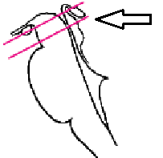
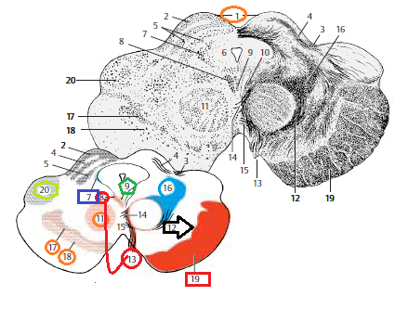
ΜΕΣΟΣ ΕΓΚΕΦΑΛΟΣ επίπεδο άνω διδυμίων
8. π. κοινού κινητικού ν
13. Κοινό κινητικό ν.
19. σκέλη
16. Έσω λημνίσκος
7. Μεσεγκεφαλικός π. V
9. π. Edinger Westphal
14. Ραχιαίος χιασμός καλύπτρας Meynert
Κοιλιακός χιασμός καλύπτρας Forel
(ερυθρονωτιαίο δ.)
11. Ερυθρός π.
12. Οδοντωτοερυθραίες ίνες
17,18. μέλαινα ουσία

Slide 17
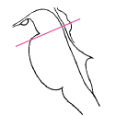
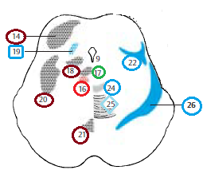
ΜΕΣΟΣ ΕΓΚΕΦΑΛΟΣ επίπεδο κάτω διδυμίων
9. Υδραγωγός Sylvius
14. Κάτω διδύμιο
20. Σκελογεφυρικός π.
18. Υπομέλας τόπος
21. Μεσοσκελιαίος π.
19. π. τριδύμου
22. Έξω λημνίσκος
26. Έσω λημνίσκος
24. Έσω επιμήκης δεσμίδα
25. ΑΠΣ χιασμός
16. π. τροχιλιακού ν.
17. Ραχιαίος π. καλύπτρας
Υπομέλας τόπος: αναπνευστικό κέντρο, νοραδρενεργικοί νευρώνες
Μεσοσκελιαίος π. : απολήγει η ηνιομεσοσκελιαία δεσμίδα από π. ηνίας (δεσμίδα Meynert)

Slide 18
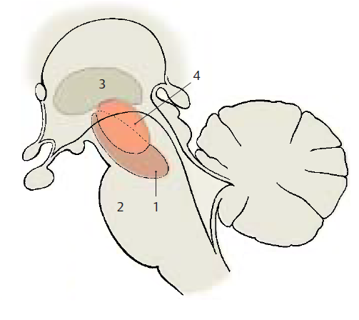
Μέλαινα ουσία
Γέφυρα
Ωχρά σφαίρα
Ερυθρός πυρήνας
Μέλαινα ουσία εκτείνεται από γέφυρα ως την ωχρά σφαίρα.
Ερυθρός π. έχει υψηλη περιεκτικκότητα σιδήρου.

Slide 19
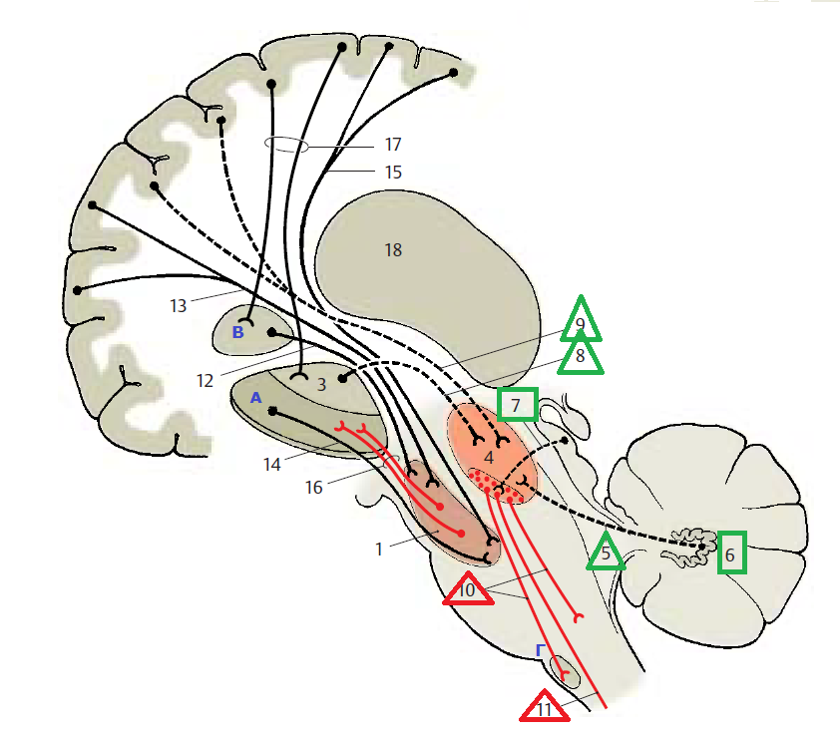
Μέλαινα ουσία
Ερυθρός π.
3. Ωχρά σφαίρα
Οδοντωτός π.
Θάλαμος
Α. κέλυφος
Β. κερκοφόρος
Γ. ελαία
ΕΡΥΘΡΟΣ Π.
ΠΡΟΣΑΓΩΓΕΣ ΕΡΥΘΡΟΥ Π.
5. Οδοντωτοερυθραία (ΑΠΣ χιασμένα)
7. Τετραδυμοερυθραία (ομόπλευρα)
8. Ωχροερυθραία (έσω μοίρα ωχράς)
9. Φλοιερυθραία (ομόπλευρα)
ΑΠΑΓΩΓΕΣ ΕΡΥΘΡΟΥ Π.
10. Ερυθροδικτυωτό-ερυθροελαϊκό δ
11. Ερυθρονωτιαίο δ. (χιασμός Forel)
Ενδιάμεσος σταθμός ελέγχου παρεγκεφαλίδας, ωχράς σφαίρας και φλοιού.
Ρυθμίζει μ. τόνο, στάση και βάδιση.
Βλάβη προκαλεί τρόμο μεταβολή μ. τόνου και χοριοαθετωσικές κινήσεις
ΚΥΚΛΩΜΑ: ΟΔΟΝΤΩΤΟΣ-ΕΡΥΘΡΟΣ-ΕΛΑΙΑ-ΠΑΡΕΓΚΕΦΑΛΙΔΑ

Slide 20
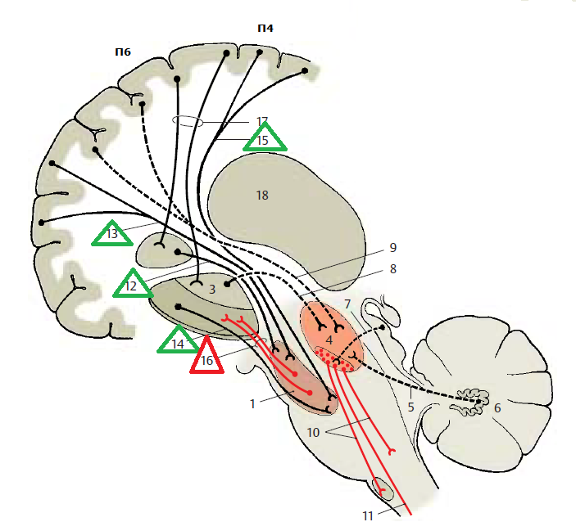
ΜΕΛΑΙΝΑ ΟΥΣΙΑ
ΠΡΟΣΑΓΩΓΕΣ ΜΕΛΑΙΝΑΣ ΟΥΣΙΑΣ
12. Από κερκοφόρο π.
13. Από προμετωπιαίο φλοιό
14. Από κέλυφος
15. Από κινητικό φλοιό
ΑΠΑΓΩΓΕΣ ΙΝΕΣ
16. Μελαινοραβδωτές ίνες
Μέλαινα ουσία
Ερυθρός π.
3. Ωχρά σφαίρα
Οδοντωτός π.
Θάλαμος
Α. Κέλυφος
Β. Κερκοφόρος
Γ. Ελαία

Slide 21
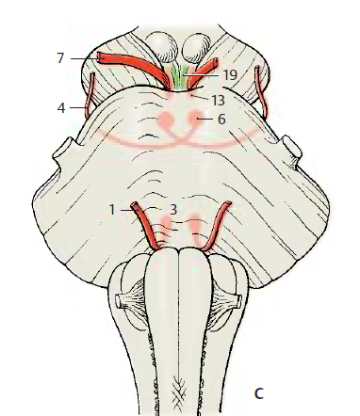
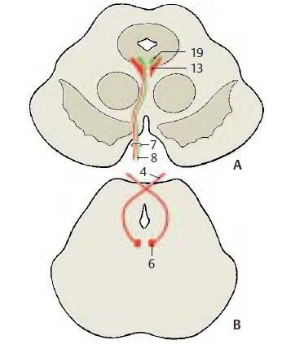
ΟΦΘΑΛΜΟΚΙΝΗΤΙΚΑ ΝΕΥΡΑ.
ΙΙΙ. Κοινό κινητικό (7)
ΙV. Τροχιλιακό (4)
VI. Απαγωγό (1)
(13). π. κοινού κινητικού
(6). π. τροχιλιακού
(3). π. απαγωγού
19. Επικουρικός π. Ed.W
8. Σπλαγχνοκιν. ίνες
ΟΜΟΙΟΤΗΤΕΣ
Πολύπολα κύτταρα πυρήνων
Πορεία στο σηραγγώδη
Έξοδος από υπερκόγχιο σχίσμα
ΔΙΑΦΟΡΕΣ
III. Ίνες παρασυμπαθητικού
IV. Ραχιαία ανάδυση, χιασμός.
Τρυπά σκλ. μήνιγγα στο χείλος σκηνιδίου
VI. Μακρά ενδοσκληρίδια πορεία

Slide 22
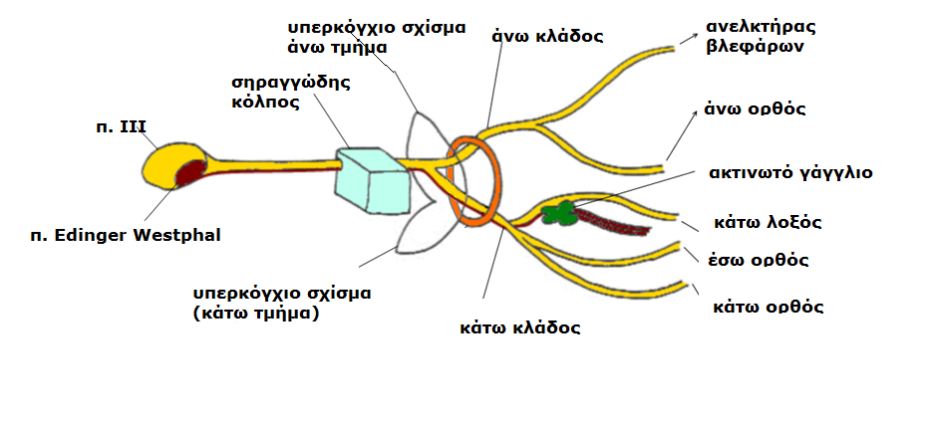

Slide 23
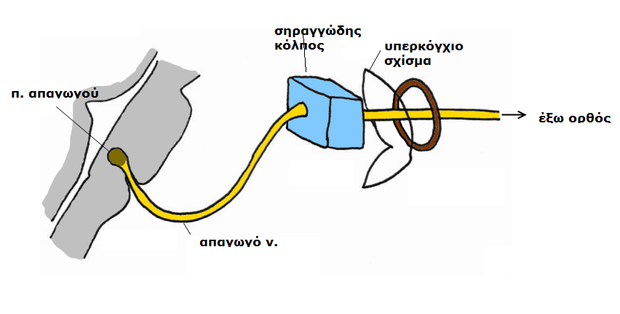

Slide 24
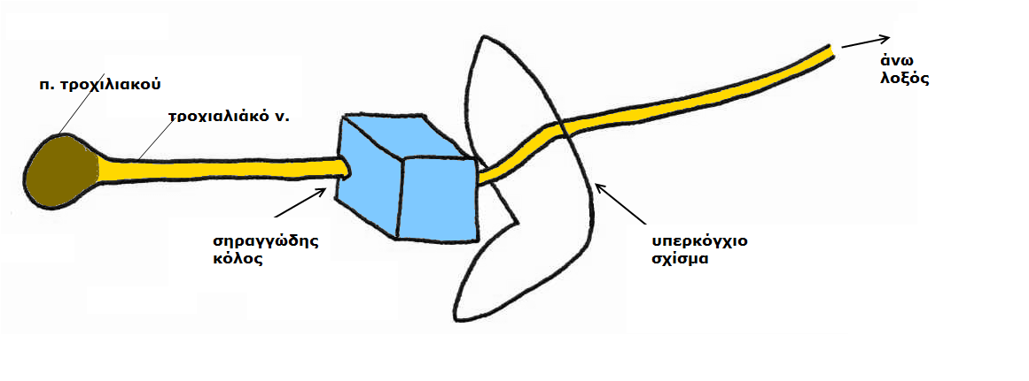

Slide 25
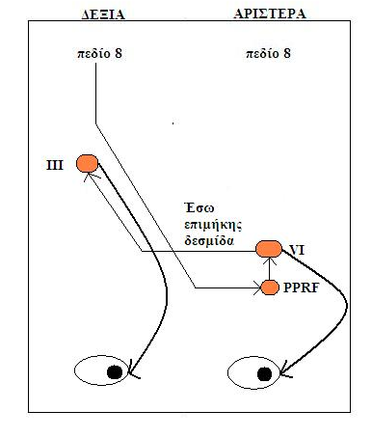
ΟΦΘΑΛΜΟΚΙΝΗΤΙΚΟΤΗΤΑ
ΟΡΙΖΟΝΤΙΑ ΒΛΕΜΜΑΤΙΚΗ ΚΙΝΗΣΗ
Ελέγχεται η βλεμματική κίνηση,
όχι η κίνηση κάθε οφθαλμού
ή μυ χωριστά.
Ο φλοιός «στέλνει» το βλέμμα
στην αντίθετη πλευρά.
Σε υπερπυρηνική βλάβη,
τα μάτια «κοιτάνε» τη βλάβη.

Slide 26
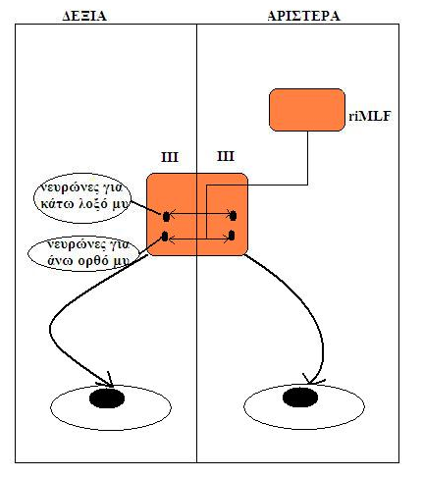
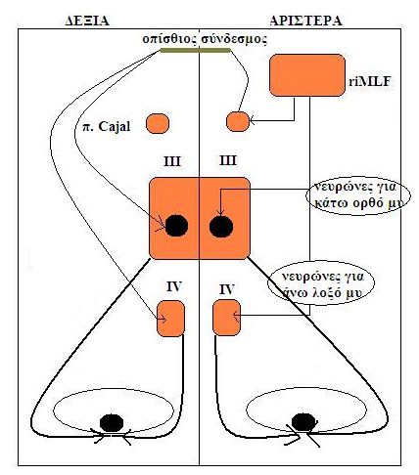
ΟΦΘΑΛΜΟΚΙΝΗΤΙΚΟΤΗΤΑ
ΚΑΘΕΤΗ ΒΛΕΜΜΑΤΙΚΗ ΚΙΝΗΣΗ
Ελέγχεται αμφοτερόπλευρα από το φλοιό.

Slide 27
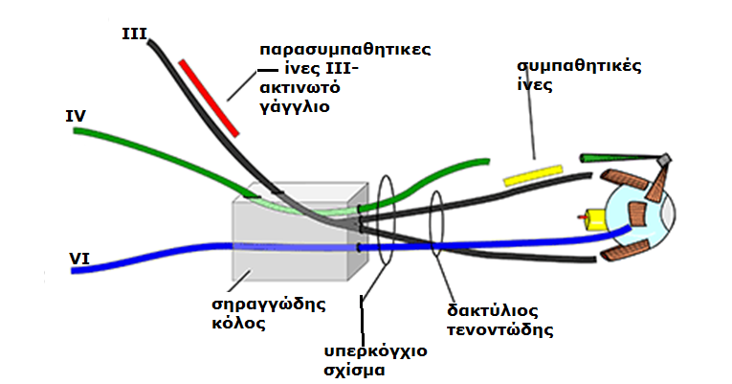

Slide 28
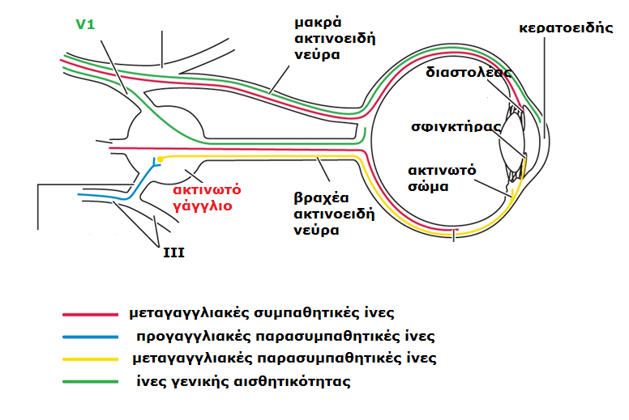

Slide 29
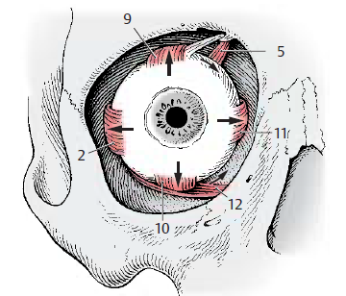
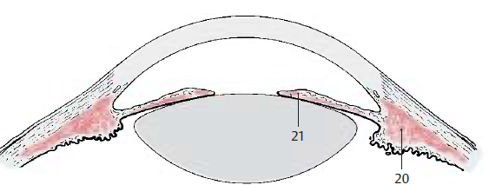
2. Έξω ορθός
11. Έσω ορθός
9. Άνω ορθός
10. Κάτω ορθός
12. Κάτω λοξός
Άνω λοξός
(+Ανελκτήρας Βλεφάρου)
Οπτική οδός-(πριν έξω γονατώδη σώματα)-
άνω διδύμια-π. Edinger Westphal-προγαγγλιακές ίνες-
ΙΙΙ-ακτινοειδές γάγγλιο-μεταγγαγλιακές ίνες-
βραχέα ακτινοειδή νεύρα-σφιγκτήρα μυ κόρης και
ακτινωτό μυ
20.Ακτινωτός μυς
21. Σφιγκτήρας κόρης

Slide 30
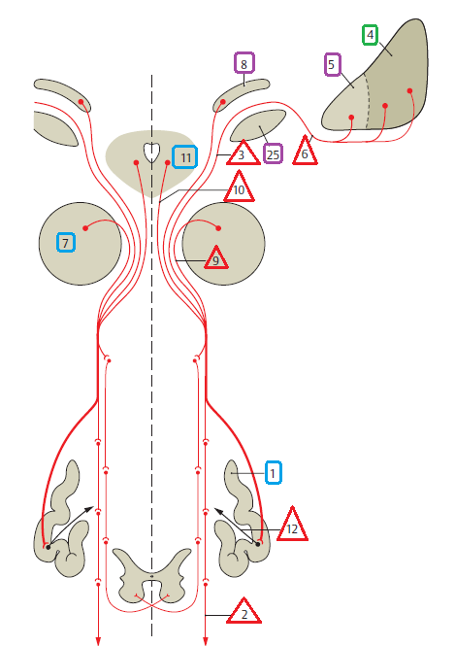
ΚΕΝΤΡΙΚΗ ΚΑΛΥΠΤΡΙΚΗ ΟΔΟΣ
Απαγωγός οδός εξωπυραμιδικού
(6. Ωχροτετραδυμική δ.)
3. Ωχροελαϊκές ίνες
10. Δικτυοελαϊκές ίνες
9. Ερυθροελαϊκές ίνες
12. Ελαιοπαρεγκεφαλιδικές ίνες
2. Ίνες προς ΝΜ
Από ερυθρό π., φαιά ουσία γύρω από υδραγωγό, ΔΣ
4. Κέλυφος
5. Ωχρά σφαίρα
8. Αβεβαίη ζώνη
25. Υποθαλάμιος π.
11. Φαιά ουσία πέριξ υδραγωγού
7. Ερυθρός π.
1. ελαία

Slide 31
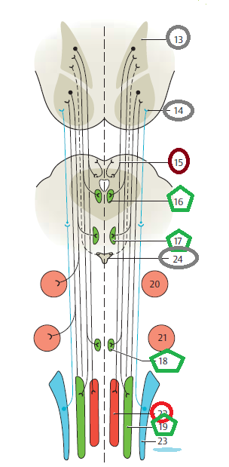
ΡΑΧΙΑΙΑ ΕΠΙΜΗΚΗΣ ΔΕΣΜΙΔΑ
16. π. Edinger Westphal
17. Άνω σιελικός π.
18. Κάτω σιελικός π.
19. Ραχιαίος π. (ΙΧ, Χ)
20. π. V
21. π. VII
22. π. υπογλωσσίου
23. Μονήρης δεσμίδα
13. Φαιό φύμα
14. Μαστία
24. Ραχιαίος π. ραφής
15. Άνω διδύμια
Από: υποθάλαμο, διάφραγμα, φαιό φύμα, μαστία,
Προς: σπλαγχνοκινητικούς π. (16, 17, 18, 19)
και κινητικούς βραγχιακούς π (V, VII )
και π. υπογλωσσίου (22)
Ανιόντα δεμάτια
Από: μονήρη δεσμίδα και γευστικές ίνες
Προς: υποθάλαμο
Σύνδεση γευστικών, οσφρητικών ώσεων-υποθαλάμου-με κινητικούς και εκκριτικούς πυρήνες στελέχους

Slide 32
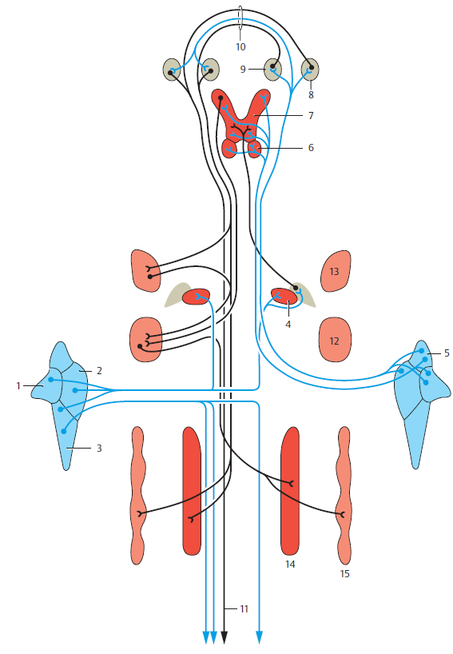
ΕΣΩ ΕΠΙΜΗΚΗΣ ΔΕΣΜΙΔΑ
ΑΙΘΟΥΣΑΙΟ
Έξω Αιθουσαίος π.
Έσω «»
Κάτω «»
5. Άνω «»
ΕΞΩΠΥΡΑΜΙΔΙΚΟ
8. π. Cajal
9. π. Darkshevich
ΟΦΘΑΛΜΟΚΙΝΗΤΙΚΟΤΗΤΑ
4. π. απαγωγού
6. π. τροχιλιακού
7. π. κοινού κινητικού
10. Οπίσθιος σύνδεσμος
11. Διαμεσονωτιαίο δ.
12. π. προσωπικού
13. Κινητικός π. τριδύμου
14. π. υπογλωσσίου
15. Μεικτος κοιλιακός
Επικοινωνία κινητικών πυρήνων για να λειτουργούν ταυτόχρονα (κατάποση και ομιλία. Κίνηση οφθαλμών κατά την κίνηση κεφαλής.

Slide 33
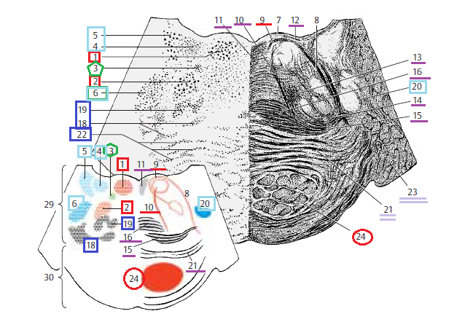
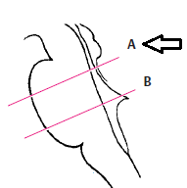
ΓΕΦΥΡΑ-γόνυ προσωπικού
29. Καλύπτρα γέφυρας
30. Βάση γέφυρας
11. Έσω επιμήκης δ.
12. Ραχιαία επιμήκης δ.
13. Κεντρική καλυπτρική οδός
14. Νωτιαίοθαλαμικό δ.
15. Τραπεζοειδές σώμα
16. Έσω λημνίσκος
21. Εγκάρσιες γεφυρικές ίνες
23. ΜΠΣ
3. Άνω σιελικός π.
π. VI-(10: ίνες VI)
π. VII –(8,9: ίνες, γόνυ VII)
24. Πυραμιδικές οδοί
4,5: έσω και έξω αιθουσαίος π.
6. π. νωτ. δ. V
20. νωτ. δ. V
18 19. π. τραπεζοειδούς σώματος

Slide 34
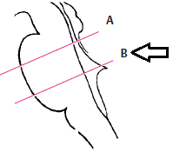
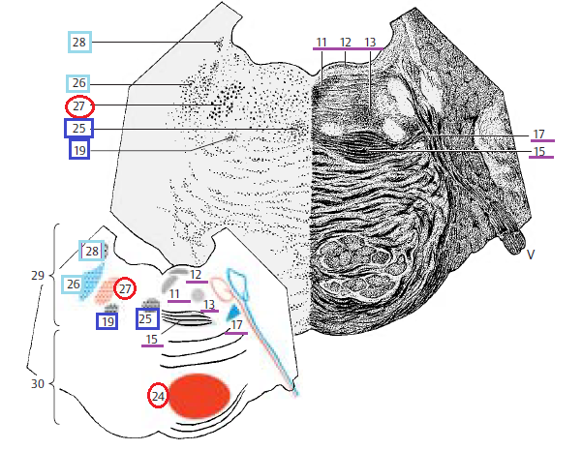
ΓΕΦΥΡΑ- επίπεδο τριδύμου
11. Έσω επιμήκης δ.
12. Ραχιαία επιμήκης δ.
13. Κεντρική καλυπτρική οδός
15. Τραπεζοειδές σώμα
16. Έσω λημνίσκος
27. Κινητικός π. V
24. Πυραμιδικό δ.
26. Κύριος αισθητικός π. V
28. π. μεσεγκεφαλικής ρίζας V
19.π. τραπεζοειδούς σ.
25. Κάτω κεντρικός καλυπτρικός π.

Slide 35
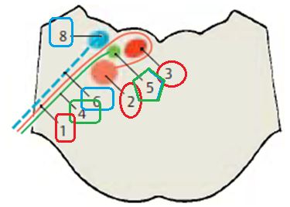
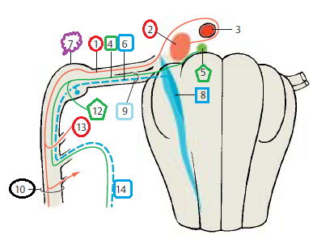
ΠΡΟΣΩΠΙΚΟ ΝΕΥΡΟ:
ΚΙΝΗΤΙΚΟ, ΣΠΛΑΓΧΝΟΚΙΝΗΤΙΚΟ, ΑΙΣΘΗΤΙΚΟ-ΑΙΣΘΗΤΗΡΙΑΚΟ
2. κιν.π. VII-(1) κινητικές ίνες
3. π. VI
5. Άνω σιελικός π.-(4) προγαγγλιακές ίνες
8. π. μονήρους δεσμίδας- (6) γευστικές ίνες
7. Γονατώδες γ.
9. Διάμεσο νεύρο (12+14)
12. Μείζον επιπολής λιθοειδές
13. Νεύρο για μυ αναβολέα
14. Χορδή τυμπάνου
10. Βελονομαστοειδές τρήμα

Slide 36
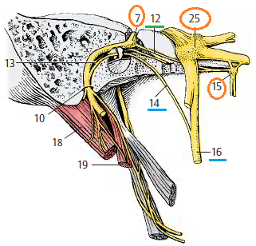
7. Γονατώδες γάγγλιο
13. ν. μυ αναβολέα
14. Χορδή τυμπάνου
25. Γάγγλιο τριδύμου
15. Σφηνοϋπερώιο γάγγλιο
16.Γλωσσικό ν.
10. Βελονομαστοειδές τρήμα
18. οπ. γαστέρα διγάστορα μυ
19. Βελονοϋοειδής μυς

Slide 37
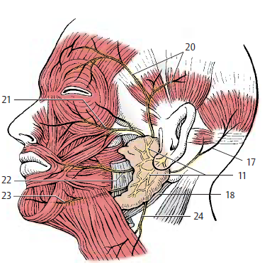
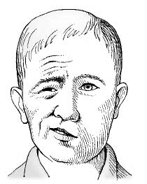
17. Οπίσθιο ωτιαίο ν.
18. οπ. γαστέρα διγάστορα
20. Κροταφικοί κλάδοι
21. ζυγωματικοί κλάδοι
22. Βυκανητικοί κλάδοι
23. Κλάδοι κάτω γνάθου
24. Τραχηλικοί κλάδοι (μυώδες πλάτυσμα)

Slide 38
ΠΡΟΣΩΠΙΚΟ ΝΕΥΡΟ
Κινητική μοίρα: άνω μοίρα για μετωπιαίο, ζυγωματικό, σφιγκτήρα άνω βλεφάρου, κάτω μοίρα για μυς πέριξ στόματος, μυώδες πλάτυσμα.
Αγκύλη γύρω από π. VI (γόνυ), υπέγερση στο έδαφος 4^{ης} κοιλιάς (λοφίο). Αναδύεται από το στέλεχος, περνά από ΓΠΓ (μαζί με VI, VIII), και εισέρχεται στο φαλοπιανό πόρο (έσω ακουστικό πόρο) σχηματίζει 2 γωνίες (έσω και έξω γόνυ). Μέσα στον πόρο δίνει κλάδο για μυ αναβολέα.
Εξέρχεται από βελονομαστοειδές τρήμα, στην παρωτίδα δίνει 3 τελικούς κλάδους:
Ζυγωματικός για μετωπιαίο, ζυγωματικό, σφιγκτήρα άνω βλεφάρου
Στοματικός για περιστοματικούς μυς
Γναθικός για μυώδες πλάτυσμα και μικρούς μυς (γενειακός, στυλοειδής).
Από φλοιώδη μοίρα η άνω μοίρα δέχεται άμφω, η κάτω μοίρα ετερόπλευρα.
Από θάλαμο: συγκινησιακές αντιδράσεις συνοδεύονται από εκφράσεςι προσώπου.
Από εξωπυραμιδικό σύστημα: σε βλάβη υπομιμία, βλεφαρόσπασμος.

Slide 39
ΠΡΟΣΩΠΙΚΟ ΝΕΥΡΟ
Αισθητική Λειτουργία-Διάμεσο νεύρο Wrisberg
Ιδιοδεκτικότητα μυών.
Γενική αισθητικότητα: πτερύγιο ωτός, έξω ακουστικός πόρος, τύμπανο.
1^{ος} νευρώνας: γονάτιο γάγγλιο. Κεντρικές ίνες καταλήγουν στον τριδυμικό αισθητικό π. (2^{ος})-θάλαμος (3^{ος})-οπ. κεντρική έλικα.

Slide 40
ΠΡΟΣΩΠΙΚΟ ΝΕΥΡΟ
Αισθητηραική Λειτουργία (γεύση)-Διάμεσο νεύρο Wrisberg
Πρόσθια 2/3 γλώσσας- 1^{ος} νευρώνας γονάτιο γάγγλιο.
Περιφερική μοίρα. Μέσα στο φαλοπιανό πόρο εγκαταλείπει ως χορδή τυμπάνου, ένώνεται με κάτω γναθικό νεύρο (V3) και σχηματίζει το γλωσσικό νεύρο.
Κεντρική μοίρα: πυρήνας μονήρους δεσμίδας (2^{ος})-θάλαμος (3^{ος})-οπ. Κεντρική έλικα-ιππόκαμπος (σύνδεση με όσφρηση).
μονήρης δεσμίδα-σιελικοί π. ΔΣ- υποθάλαμος

Slide 41
ΠΡΟΣΩΠΙΚΟ ΝΕΥΡΟ
Φυτική λειτουργία. Παρασυμπαθητική νεύρωση σιελογόνων αδένων (υπογνάθιων, υπογλώσσιων) και δακρυϊκών αδένων και αδένων ρινικού βλεννογόνου.
Άνω σιελικός π.-διάμεσο ν.-Φαλοπιανός πόρος-
Μείζον επιπολής λιθοειδές ν. –σφηνοϋπερώιο γάγγλιο-μεταγαγγλιακό ν.-δακρυϊκοί αδένες-αδένες ρινικού βλέννογόνου.
Χορδή τυμπάνου-(+κάτω γναθικό=γλωσσίκό ν)-υπογνάθιο γάγγλιο -μεταγγαγλικό ν.-υπογνάθιοι και υπογλώσσιοι αδένες.

Slide 42
ΠΡΟΣΩΠΙΚΟ ΝΕΥΡΟ αντανακλαστικά
Ρινοβλεφαρικό αντνακλαστικό (πλήξη στο ριζορρίνιο-σύσπαση βλεφάρων). Γρήγορα εξαντλείται. [ακουστικό- οπτικό- αλγεινό ερέθισμα)
Προσαγωγός οδός: τρίδυμο
Απαγωγός οδός: προσωπικό
Αντανακλαστικό κερατοειδούς
Αντανακλαστικό σφιγκτήρα στόματος (βρέφη): απτικός ερεθισμός άνω χείλους ή μύτης-σύσπαση περιστοματικών μυών-ανύψωση γωνίας στόματος.

Slide 43
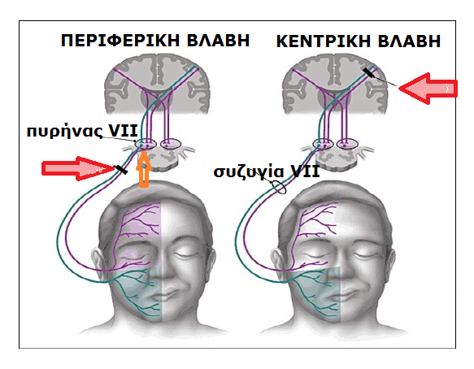
ΚΙΝΗΤΙΚΟΤΗΤΑ ΠΡΟΣΩΠΟΥ

Slide 44
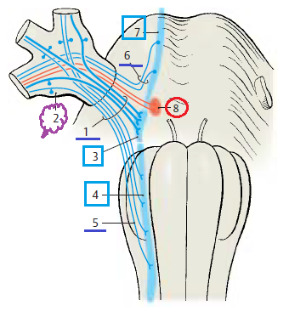
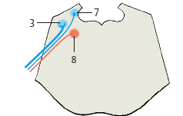
ΤΡΙΔΥΜΟ ΝΕΥΡΟ
8. Κινητικός π. τριδύμου
3. Κύριος αισθητικός π.- (1) αισθητικές ίνες
4. π. νωτιαίας δεσμίδας- (5) νωτιαία δ.
7. Μεσεγκεφαλικός π. –(6) μεσεγεφαλική δ.
2. Μηνοειδές γ. τριδύμου (Gasser)
‘μεσεγκεφαλικός π=γάγγλιο (ψευδομονόπολα κ.) εντός ΚΝΣ’

Slide 45
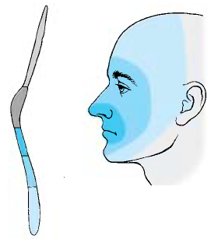

9: μετωπιαίος, σφηνοειδής, ρινικός διάφραγμα V1
10: ρινικές κόγχες, ιγμόρειο, υπερώα, ούλα V2
11. Έδαφος στοματικής κοιλότητας, παρειές V3
Κρομμυοειδής συστηματοποίηση
Ίνες από περιστοματική περιοχή
καταλήγουν κεφαλικά,
ίνες περιφερικότερα,
καταλήγουν πιο ουραία

Slide 46
ΤΡΙΔΥΜΟ
Αισθητική λειτουργία: όλο το πρόσωπο (εκτός γωνίας κάτω γνάθου-Α2,Α3)
Μηνοειδές γάγγλιο στο Μεκέλειο εντύπωμα στην κορυφή λιθοειδούς (σε στενή σχέση με έσω καρωτίδα και σηραγγώδη κόλπο). Ίνες από 2^{ο} και 3^{ο} κλάδο καταλήγουν κυρίως στον ίδιο αισθητικό πυρήνα γέφυρας (μετά από κατιούσα πορεία).
3^{ος} κλάδος καταλήγει στη μεσεγκεφαλική ρίζα και ο 1^{ος} στη νωτιαία δεσμίδα.
Οι ίνες 1^{ου} κλάδου καταλήγουν στην περιφέρεια, 2^{ου} και 3^{ου} κλάδου στο κέντρο.
Αδρή και επικριτική αφή καταλήγει στον κύριο αισθητικό πυρήνα
Θερμαλγαισθησία καταλήγει στη νωτιαία δεσμίδα
Εν τω βάθει αισθητικότητα καταλήγει στη μεσεγκεφαλική ρίζα

Slide 47
ΤΡΙΔΥΜΟ
Κινητική μοίρα.
Πυρήνας. Μεσός εγκέφαλος. Πορεύεται με κάτω γναθικό κλάδο, εξέρχεται από ςοειδές τρήμα.
Νευρώνει μασητήρες, κροταφίτες, έσω και έξω πτερυγοειδείς, πρ. γαστέρα διγάστορα και γναθοειοειδή.
Δέχεται άμφω νεύρωση από κινητικό φλοιό.
Δέχεται και από εξωπυραμιδικό.

Slide 48
ΤΡΙΔΥΜΟ Αντανακλαστικά
Κερατοειδούς: ερεθισμός κερατοειδούς με τολύπιο προκαλεί σύγκλειση βλεφάρων.
Προσαγωγός οδός: τρίδυμο V1
Απαγωγός οδός: προσωπικό
Μασητήρων: πλήξη κάτω γνάθου-σύσπαση μασητήρων.
Προσαγωγός οδός: τρίδυμο V3
Απαγωγός οδός: τρίδυμο V3
Πταρμού: ερεθισμός ρινικού βλεννογόνου-πταρμός
Προσαγωγός οδός: τρίδυμο V3
Απαγωγός οδός: τρίδυμο V, VII, IX, X
Ρινοβλεφαρικό: πλήξη στο ριζορρίνιο-σύσπαση βλεφάρων
Προσαγωγός οδός: τρίδυμο V1
Απαγωγός οδός: προσωπικό

Slide 49


12. ΟΦΘΑΛΜΙΚΟ ΝΕΥΡΟ
13. Δακρϊκός κλάδος
14. Μετωπιαίος κλάδος
15. Οφθαλμορινικός κλάδος
2. Μηνοειδές γάγγλιο τριδύμου
20. Οφθαλμικο γάγγλιο-21. μακρά ακτινοειδή ν.
16.Δακρυϊκός αδένας

Slide 50
ΤΡΙΔΥΜΟ συμμετοχή στο ΑΝΣ
3^{ος} μεταγαγγλιακός νευρώνας ΣΥΜΠ (1^{ος} υποθάλαμος, 2^{ος} αυχενικό κέντρο Budge) δια οφθαλμικού κλάδου εισέρχεται στον κόγχος ως μακρά ακτινοειδή νεύρα και νευρώνει διαστολέα κόρης (μυδρίαση).

Slide 51


ΑΝΩ ΓΝΑΘΙΚΟ ΝΕΥΡΟ
3. Ζυγωματικό νεύρο
7. Υποκόγχιο ν.
6. Γαγγλιακοί κλάδοι-σφηνοϋπερώιο γ.
2. Στρογγυλό τρήμα
8. Υποκόγχιος πόρος

Slide 52


ΚΑΤΩ ΓΝΑΘΙΚΟ ΝΕΥΡΟ
12. Μηνιγγικός κλάδος
19. Ωτοκροταφικό ν.
20. Γλωσσικό ν. (αισθ. 2/3 γλώσσας)
21. Κάτω φατνιακό ν (+κιν. κλάδοι για
οπ. Γαστέρα διγάστορα+γναθοϋοειδή
26. Μηνοειδές γάγγλιο
25. Βικανυτής μυς (VII).

Slide 53


ΚΑΤΩ ΓΝΑΘΙΚΟ ΝΕΥΡΟ
16. Κροταφίτης μυς
18. Πτερυγοειδείς μυς
14. Μασητήρας μυς

Slide 54

VII πτερύγιο ωτός, έξω ακ. πόρος, τύμπανο
IX έσω ακ. πόρος, έσω ους, οπ. 1/3 γλώσσας,
φάρυγγας, μαλ. υπερώα, αμυγδαλή, παρίσθμια
X έξω ακ. πόρος, τύμπανο, φάρυγγας, λάρυγγας
Σωματοτοπική συστηματοποίηση: ίνες επιπολής αισθητικότητας 1^{ου} κλάδου καταλήγουν
χαμηλά (προμήκης) και κεντρικά, ενώ του 3^{ου} κλάδου ψηλά (μ. εγκέφαλος) και περιφερικά.
Λειτουργική συστηματοποίηση: αδρή και επικριτική αφή καταλήγουν στον κύριο
αισθητικό πυρήνα, η θερμοαλγαισθησία στη νωτιαία δεσμίδα και η εν τω βάθει
στη μεσεγκεφαλική ρίζα.

Slide 55

13. Διάμεσο ν.
14. μ. επιπολής λιθοειδές ν.
15. Επιπολής λιθοειδές ν.
26. ΓΟΝΑΤΙΟ ΓΑΓΓΛΙΟ
8. Αισθητικές ίνες V
1. ΟΦΘΑΛΜΙΚΟ ΓΑΓΓΛΙΟ (παρασυμπ)
3. Προγαγγλιακές ίνες ΙΙΙ
9. Μεταγαγγλιακές ίνες ΙΙΙ (βραχέα ακτινοειδή ν)
σφιγκτήρα μυ κόρης-ακτινωτός μυ
2. ΙΙΙ
10. Σφηνοϋπερώιο γ.

Slide 56
ΠΥΡΗΝΑΣ | ΠΡΟΓΑΓΓΛΙΑΚΕΣ | ΓΑΓΓΛΙΟ | ΜΕΤΑΓΓΑΓΛΙΑΚΕΣ | ΔΡΑΣΗ
Edinger Westaphal | Κοινό κινητικό | ακτινωτό | Βραχέα ακτινοειδή V1 | Σφιγκτήρας κόρης ακτινωτός
Άνω σιελικός | Μ. επιπολής λιθοειδές VII | Σφηνοϋπερωίο | V2 | Δακρυϊκός αδένας, ρινικός βλεννογόνος, μαλθακή υπερώα
Άνω σιελικός | Χορδή τυμπάνου VII | Υπογνάθιο Υπογλώσσιο | γλωσσικό V3 | Υπογνάθιος Υπογλώσσιος σιελογόνος
Κάτω σιελικός | Έλασσων λιθοειδές ΙΧ | Ωτικό | Ωτοκροταφικό V3 | παρωτίδα

Slide 57

7. Μακρά ακτινοειδή ν. V1 ΣΥΜΠ
9. Βραχέα ακτινοειδή ν. III ΠΑΡΑΣΥΜΠ
(7).Διαστολέας μυς κόρης
(9). Σφιγκτήρα μυς κόρης
Ακτινωτός

Slide 58

11. Άνω γναθιαίο ν. V2
19. Ζυγωματικό ν.
22. Κογχικοί κάδοι
23. Ρινικοί κλάδοι
24. Υπερώια νεύρα
Δακρυορινικός π.-προγαγγλιακές ίνες (Μ. επιπολής λιθοειδές (VII)-(14)-Σφηνοϋπερώιο γ-
Μεταγαγγλιακές ίνες-V2-αναστόμωση με V1-Δακρϋικός αδένας
Δακρυορινικός π.-προγαγγλιακές ίνες (Μ. επιπολής λιθοειδές (VII)-Σφηνοϋπερώιο γ-
Μεταγαγγλιακές ίνες-

Slide 59

4. έλασσον επιπολής λιθοειδές
1. Ωτικό γάγγλιο
15. ωτοκροταφικό-
16. αναστομωτικός κλάδος VII
17. Παρωτίδα
9. Χορδή τυμπάνου
20. Γλωσσικό ν
18. Υπογνάθιο γάγγλιο
19. Υπογνάθιοι αδένες
24. Υπογλώσσιοι αδένες

Slide 60

4. έλασσον επιπολής λιθοειδές
1. Ωτικό γάγγλιο
15. ωτοκροταφικό-
16. αναστομωτικός κλάδος VII
17. Παρωτίδα
9. Χορδή τυμπάνου
20. Γλωσσικό ν
18. Υπογνάθιο γάγγλιο
19. Υπογνάθιοι αδένες
24. Υπογλώσσιοι αδένες

Slide 61

ΚΟΧΛΙΑΚΟ ΝΕΥΡΟ
Ελικοειδές γάγγλιο (δίπολοι νευρώνες που ακολουθούν έλικες κοχλία)
2-3. Κοχλιακό νεύρο.
Πορεία εντός έσω ακουστικού πόρου μαζί με αιθουσαίο νεύρο σε κοινό έλυτρο
4. Κοιλιακός κοχλιακός π.
5. Ραχιαίος κοχλιακός π.
Κοιλιακός π (4)-χιάζονται (τραπεζοειδές σώμα-6)-σύναψη στον π. τραπεζοειδούς σώματος (7)-
Άνοδος ως έξω λημνίσκος (8)
Ραχιαίος π-μερικός χιασμός- μυέλινες χορδές-ανέρχονται ως έξω λημνίσκος (8)

Slide 62


ΣΤΑΤΙΚΟΑΚΟΥΣΤΙΚΟ ΝΕΥΡΟ
4. Κοιλιακός κοχλιακός π.
5. Ραχιαίος κοχλιακός π.
14. Έσω αιθουσαίος π.
15. Έξω αιθουσαίος π.
16. Κάτω αιθουσαίος π.

Slide 63

14. Άνω αιθουσαίος π.
15. Έσω αιθουσαίος π.
16. Έξω αιθουσαίος π.
17. Κάτω αιθουσαίος π.
Δίπολα κ. αιθουσαίου γ. (εντός έσω ακ. πόρου).
Περιφερικές αποφυάδες φέρονται στους ημικύκλιους σωλήνες (10)
Και στο σφαιροειδές και ελλειπτικό κυστίδιο (11,12).
Κεντρικές αποφυάδες σχηματίζουν το αιθουσαίο νεύρο
Και καταλήγουν στους αιθουσαίους πυρήνες (Έσω)
(λίγες στην παρεγκεφαλίδα απευθείας).
Οι ίνες από τους πυρήνες καταλήγουν
Στην παρεγκεφαλίδα,
Στο ΝΜ
Στους οφθαλμοκινητικούς π.

Slide 64


ΕΠΙΠΕΔΟ Χ
Ελαία
28.πυρήνας ραφής
31. νωτ.θαλ. δ
32. νωτ. παρεγκ. δ
6,7. ισχνός σφηνοειδής π.
5,8. π. νωτ. δ. V
20. νωτ. δ. V
16. Μονήρης δεσμίδα
26. Έσω αιθουσαίος π.
2. Πυραμίδες
3. π. ΧΙΙ-
9. Κοιλιακός π.
29. ΚΠΣ

Slide 65

ΕΠΙΠΕΔΟ ΧΙΙ
17. Έσω επιμήκης δ.
19. Έσω λημνίσκος
6,7. ισχνός σφηνοειδής π.
5,8. π. νωτ. δ. V
20. νωτ. δ. V
16. Μονήρης δεσμίδα
1. Ελαία
2. Πυραμίδες
3. π. ΧΙΙ-14. ίνες
9. Κοιλιακός π.

Slide 66

ΓΛΩΣΣΟΦΑΡΥΓΓΙΚΟ
5. Μεικτός-κοιλιακός π.-4. κινητικές ίνες
7. Κάτω σιελικός π.-6 σπλαγχνοκινητικές ίνες
11. π. μονήρους δεσμίδας-8 σπλαγχνοαισθητικές-9 γευστικές ίνες

Slide 67

5. Μεικτός-κοιλιακός π.-4. κινητικές ίνες
7. Κάτω σιελικός π.-6 σπλαγχνοκινητικές ίνες
11. π. μονήρους δεσμίδας-8 σπλαγχνοαισθητικές-9 γευστικές ίνες
12. Τυμπανικό νεύρο
16. Φαρυγγικοί κλάδοι
17. Βελονοφαρυγγικός μυς
20. Αισθητικές και γευστικές ίνες γλώσσας
15. Καρωτιδικό σωμάτιο –χημειοϋποδοχείς
14. Καρωτιδικός κόλπος-μηχανοϋποδοχείς

Slide 68
ΓΛΩΣΣΟΦΑΡΥΓΓΙΚΟ Αισθητική λειτουργία
2 γάγγλια. Σφαγιτιδικό και λιθοειδές.
Αισθητική νεύρωση:
Περιφερικές αποφυάδες: οπίσθιο 1/3 γλώσσας, φάρυγγα, μαλακή υπερώα, αμυγδαλή, παρίσθμια, έσω ακ. πόρος και έσω ους.
Κεντρικές αποφυάδες: κατιόντα αισθητικό π. τριδύμου-χιασμός-έσω λημνίσκος-θάλαμος (κοιλιοπλάγιος π)-οπίσθια κεντρική έλικα.

Slide 69


ΓΛΩΣΣΟΦΑΡΥΓΓΙΚΟ
Φαρυγγικό πλέγμα: αισθητική και
κινητική νεύρωση φάρυγγα
Τυμπανικό πλέγμα: αισθητικές ίνες για βλεννογόνο μέσου ωτός
και ευσταχιανής σάλπιγγας

Slide 70
ΓΛΩΣΣΟΦΑΡΥΓΓΙΚΟ
Αισθητηριακή λειτουργία. Γεύση οπίσθιο 1/3 γλώσσας.
Λιθοειδές γάγγλιο-κεντρικές αποφυάδες-μονήρη δεσμίδα-κεντρικό δεμάτιο καλύπτρας-θάλαμος κοιλιοπλάγιο π άμφω-έσω κάψα-οπ. κεντρική έλικα

Slide 71
ΓΛΩΣΣΟΦΑΡΥΓΓΙΚΟ Φυτικές ίνες.
Κάτω σιελικός π-τυμπανικό ν.-έλασσον εν τω βάθει λιθοειδές--ωτικό γάγγλιο-ωτοκροταφικό-V3-παρωτίδα
Ρύθμιση Απ, καρδιακού ρυθμού, αναπνοής (μεταφορά προσαγωγών ερεθισμάτων από καρωτιδικό πλέγμα προς π. μονήρους δεσμίδας-ΔΣ-υποθάλαμο).[μέσω παράπλευρων πνευμονογαστρικού-ραχιαίος π.-καρδιά-φλεβόκομβο και κολποκοιλιακό κόμβο.

Slide 72
ΓΛΩΣΣΟΦΑΡΥΓΓΙΚΟ
ΑΝΤΑΝΑΚΛΑΣΤΙΚΑ
Φαρυγγικό: ερεθισμός οπ. Φαρυγγικού τοιχώματος ή αμυγδαλών0ανύψωση φαρυγγικού τιχώματος και προς τα πισω μετακίνηση γλώσσας (1^{η} φάση κατάποσης).
Μαλθακής υπερώας: ερθεθιμός μαλθακής υπερώας- ανάσπαση μαλθακής υπερώας και ανύψωση ομόπλευρης παρίσθμιας καμάρας

Slide 73
ΠΝΕΥΜΟΝΟΓΑΣΤΡΙΚΟ
ΚΙΝΗΤΙΚΗ ΜΟΙΡΑ: μαλθακή υπερώα, φάρυγγα (ΙΧ), λάρυγγα, φωνητικές χορδές
Δέχεται άμφω νεύρωση από φλοιό.
ΑΙΣΘΗΤΙΚΗ ΜΟΙΡΑ: βλεννογόνος φάρυγγα λάρυγγα, έξω ακουστικού πόρου, τυμπάνου.
Σφαγιτιδικό και λιθοειδές γάγγλιο-κατιόντα αισθητικό π. τριδύμου-χιασμός-έσω λημνίσκος-θάλαμος (κοιλιοπλάγιος π)-οπίσθια κεντρική έλικα.
ΦΥΤΙΚΗ ΜΟΙΡΑ: Ραχιαίος π.-αδένες φάρυγγα, λάρυγγα, πνεύμονα, οισοφάγου, στομάχου, εντέρου.
Σπλαγχναισθητικότητα από τα ίδια όργανα καταλήγει στον π. μονήρους δεσμίδας-ΔΣ-Υποθάλαμο (αντανακλαστικές καρδιοπνευμονοεντερικές λειτουργίες)

Slide 74




ΠΝΕΥΜΟΝΟΓΑΣΤΡΙΚΟ

Slide 75

2. Σφαγιτιδικό γ.
3. Λιθοειδές γ.
1. Σφαγιτιδικό τρήμα
5. Κοιλιακός π.
7. Ραχιαίος π.
12, 13. μονήρης δεσμίδα
9,10. νωτιαία δεσμίδα V
6. Σπλαγχνοκινητικές
4. Κινητικές ίνες
8. Αισθητικές ίνες
11. Σπλαγχνοαισθητικές
15. Ωτιαίος αισθητικός κλάδος
16. Φαρυγγικοί κλάδοι
17. Άνω λαρυγγικό ν.

Slide 76
ΠΝΕΥΜΟΝΟΓΑΣΤΡΙΚΟ
Κεφαλική μοίρα: μηνιγγικός κλάδος, ωτιαίος κλάδος
Τραχηλική μοίρα:
φαρυγγικοί κλάδοι (+ΙΧ). Αισθητική νεύρωση τραχείας, οισοφάγου, επιγλωττίδας (+γευστικές ίνες)
άνω λαρυγγικό νεύρο: κρικοθυρεοειδής μυς και αισθητική νεύρωση ως φωνητικές χορδές.
παλίνδρομο κάτω λαρυγγικό νεύρο: όλους τους μυς λάρυγγα (πλην κρικοθυρεοειδή) και αισθητικά λάρυγγα και φωνητικές χορδές.
καρδιακό κλάδοι: στα παρασυμπαθητικά γάγγλια καρδιακού πλέγματος.

Slide 77
ΠΝΕΥΜΟΝΟΓΑΣΤΡΙΚΟ
Θωρακική και κοιλιακή μοίρα:
Πνευμονικό πλέγμα
Οισφαγικό πλέγμα
πρόσθιοι και οπίσθιοι γαστρικοί κλάδοι
Ηπατικοί κλάδοι
Νεφρικοί κλάδοι
Κοιλιακοί κλάδοι

Slide 78

2. Άνω λαρυγγικό ν.
3. Παλίνδρομο κάτω λαρυγγικό ν.
10. Πνευμονικό πλέγμα
11. Οισοφαγικό πλέγμα
12,13. πρ. και οπ. Πνευμονογαστρικό πλέγμα
14. Πρόσθιοι γαστρικοί κλάδοι
15. Ηπατικοί κλάδοι
16. Κοιλιακοί κλάδοι
17. Νεφρικοί κλάδοι

Slide 79


ΠΑΡΑΠΛΗΡΩΜΑΤΙΚΟ
14. Νωτιαίος π.
15. Νωτιαίος κλάδος
16. Κρανιακός κλάδος
18. Εσωτερικό κλάδο (μαζί με Χ-19)
20. Εξωτερικός μκάδος (προς ΣΤΚΛΜ, ΤΡΠΖ)

Slide 80


ΥΠΟΓΛΩΣΣΙΟ
Α1 και Α2 ενώνονται με υπογλώσσιο και
σχηματίζουν εν τω βάθει αυχενική αγκύλη –
4. Άνω ρίζα αγκύλης
5. Κάτω ρίζα αγκύλης
6. Γενειοϋοειδής 7. Θυρεοϋοειδής
8. Υογλωσσικός 9. γενειογλωσσικός
10. Βελονογλωσσικός 11 ίδιο μυς γλώσσας

Slide 81
9^{η} 10^{η} 11^{η}
Κοινός πυρήνας (Μικτός κοιλιακός π.)
Αμφοτερόπλευρη φλοιική νεύρωση, υπερτερεί ενίοτε λίγο η ετερόπλευρη, σε υπερπυρηνική βλάβη αβληχρά και παροδικά συμπτώματα
9^{η} δυσκαταποσία στα στερεά (άνω σφιγκτήρας φάρυγγα), έλξη φαρυγγικού τοιχώματος προς υγιή πλευρά(«ααα») .
10^{η} δυσκαταποσία στα υγρά (μέσος και κάτω σφιγκτήρας φάρυγγα), ανάρροια τροφών, έλξη σταφυλής προς υγιή πλευρά («ααα»), έρρινη ομιλία, βράγχος φωνής (κάτω λαρυγγικό ν.)
Άμφω βλάβη επιφέρει θάνατο
11^{η} προμηκικός κλάδος συμπορεύεται με 10^{η}
νωτιαία μοίρα: ο φλοιός ελέγχει ομόπλευρο στερνοκλειδομαστοειδή μυ (που στρέφει κεφάλι αντίπλευρα) και τον αντίπλευρο τραπεζοειδή μυ.
ΔΕ φλοιός-στρέφει κεφάλι ΑΡ (και το βλέμμα!)

Slide 82
5^{η} 12^{η}
5^{η} δέχεται αμφοτερόπλευρη φλοιική νεύρωση (50-50).
Σε περιφερική βλάβη, όταν ανοίγει το στόμα, η κάτω γνάθος έλκεται προς την πάσχουσα πλευρά λόγω υπερίσχυσης πτερυγοειδών μυών.
12^{η} δέχεται κυρίως ετερόπλευρη φλοιική νεύρωση. Σε περιφερική βλάβη παρεκκλίνει προς την πάσχουσα πλευρά έξω από το στόμα (γενειογλωσσικός μυς)και προς την υγιή πλευρά μέσα στη στοματική κοιλότητα.

Slide 83

ΜΕΣΟ ΠΡΟΜΗΚΙΚΟ ΣΥΝΔΡΟΜΟ ΑΡ
Πυραμιδικό δ.
Έσω λημνίσκος
π. 12
Έσω επιμήκης δ.
Πρ. Νωτιαία αρτ.
(άμφω σπονδυλικές αρτ.)

Slide 84

ΜΕΣΟ ΠΡΟΜΗΚΙΚΟ ΣΥΝΔΡΟΜΟ ΑΡ
Μ. αδυναμία ΔΕ ΑΑ-ΚΑ
Απώλεια εβα ΔΕ ΑΑ-ΚΑ
Διαπυρηνική οφθαλμοπληγία ΑΡ
Γλώσσα αποκλίνει προς πάσχουσα πλευρά ΑΡ
Όταν κοιτάει ΔΕ,
ο ΑΡ οφθαλμός δεν προσάγει,
ο ΔΕ οφθαλμός απάγει με νυσταγμό
Notes:
Figure 5: Clinical manifestations of medial medullary syndrome (A) Body representation of the clinical manifestations of left medial medullary syndrome. The red lines represent weakness of the contralateral arm and leg (corticospinal tract). The blue lines indicate loss of vibration and proprioception of the contralateral arm and leg (medial lemniscus). The red circle around the eye represents internuclear ophthalmoplegia of the ipsilateral eye (medial longitudinal fasciculus). The red circle around the mouth indicates deviation of the tongue towards the side of the lesion (hypoglossal nerve), (B) Internuclear ophthalmoplegia. With respect to left medial medullary syndrome, when an attempt is made to look to the right, the left eye will adduct to a minimal extent whereas the right eye will abduct with nystagmus, (C) Deviation of tongue towards side of lesion. With respect to left medial medullary syndrome, infarction of the hypoglossal nucleus will cause the tongue to deviate to the left.

Slide 85

ΠΛΑΓΙΟ ΠΡΟΜΗΚΙΚΟ ΣΥΝΔΡΟΜΟ ΑΡ
Αιθουσαίοι π.
Π. Νωτ. Δεσμίδας V
Μικτός π.
Κάτω παρεγκεφαλιδικά σκέλη
Συμπαθητικό δεμάτιο
Νωτιαίοθαλαμικό δεμάτιο
Οπίσθια Κάτω Παρεγκεφαλιδική αρ.
(σπονδυλική αρτ.)

Slide 86

ΠΛΑΓΙΟ ΠΡΟΜΗΚΙΚΟ ΣΥΝΔΡΟΜΟ ΑΡ
Απώλεια αίσθησης πόνου θερμοκρασίας ΔΕ ΑΑ-ΚΑ
Απώλεια αίσθησης πόνου θερμοκρασίας ΑΡ πρόσωπο
Αταξία ΑΡ ΑΑ-ΚΑ
Σ. Horner ΑΡ
Ίλιγγος, νυσταγμός
Δυσφαγία
Κατάργηση φαρυγγικών αντανακλαστικών
Notes:
Figure 3: Clinical manifestations of lateral medullary syndrome (A) Body representation of the clinical manifestations of left lateral medullary syndrome. The green lines indicate loss of pain and temperature of the contralateral arm and leg (spinothalamic tract). The yellow lines represent ataxia of the ipsilateral arm and leg (spinocerebellar tract). The purple lines on the left face indicate loss of pain and temperature of the ipsilateral face (sensory nucleus of trigeminal nerve). The red circle represents Horner’s syndrome of the ipsilateral eye (sympathetic pathway). Furthermore, patients may experience vertigo and nystagmus (vestibular nucleus), loss of the gag reflex (vagus nerve), and dysphagia (nucleus ambiguus and glossopharyngeal nerves), (B) Horner’s syndrome. The left eye exhibits ptosis (drooping of the upper eyelid), anhidrosis (lack of sweat in response to heat), and miosis (constriction of the pupil).

Slide 87

ΠΛΑΓΙΟ ΓΕΦΥΡΙΚΟ ΣΥΝΔΡΟΜΟ ΑΡ
Αιθουσαίοι και κοχλιακοί π.
π. Προσωπικού ν.
π. Νωτιαίας δ. Τριδύμου ν.
Νωτιαίοθαλαμικό δ.
Πρόσθια Κάτω Παρεγκεφαλιδική αρτ.
(βασική αρτ.)

Slide 88

ΠΛΑΓΙΟ ΓΕΦΥΡΙΚΟ ΣΥΝΔΡΟΜΟ ΑΡ
Απώλεια αίσθησης πόνου θερμοκρασίας ΔΕ ΑΑ-ΚΑ
Απώλεια αίσθησης πόνου θερμοκρασίας ΑΡ πρόσωπο
Αταξία ΑΡ ΑΑ-ΚΑ
Σ. Horner ΑΡ
Ίλιγγος, νυσταγμός
Αδυναμία μυών προσώπου ΑΡ

Slide 89

ΜΕΣΟ ΓΕΦΥΡΙΚΟ ΣΥΝΔΡΟΜΟ ΑΡ
π. Απαγωγού ν.
π. Προσωπικού ν.
Έσω επιμήκης δ.
Έσω λημνίσκος
Πυραμιδικό δ.
Παράμεσες γεφυρικές αρτ.
(βασική αρτ)

Slide 90

ΜΕΣΟ ΓΕΦΥΡΙΚΟ ΣΥΝΔΡΟΜΟ ΑΡ
Όταν κοιτάει ΔΕ,
ο ΑΡ οφθαλμός δεν προσάγει,
ο ΔΕ οφθαλμός απάγει με νυσταγμό
Μ. αδυναμία ΔΕ ΑΑ-ΚΑ
Απώλεια εβα ΔΕ ΑΑ-ΚΑ
Διαπυρηνική οφθαλμοπληγία ΑΡ
Πάρεση απαγωγού ΑΡ

Slide 91

ΠΡΟΣΘΙΟ ΓΕΦΥΡΙΚΟ ΣΥΝΔΡΟΜΟ ΑΡ
Τετραπληγία
Άμφω πάρεση προσώπου
Βασική αρτ.
Άμφω πυραμιδικό δ.
(φλοιονωτιαίο, φλοιοπρομηκικό, φλοιογεφυρικό)
Έσω λημνίσκος
Διασώζονται οι κάθετες οφθαλμικές κινήσεις

Slide 92

Σ. ΕΡΥΘΡΟΥ ΠΥΡΗΝΑ ΑΡ -Benedikt
(Πλάγιο)
Κλάδοι ΟΕΑ
Πυρήνας κοινού κινητικού ν.
Έσω επιμήκης δ.
Έσω λημνίσκος
Ερυθρός πυρήνας

Slide 93

Σ. ΕΡΥΘΡΟΥ ΠΥΡΗΝΑ ΑΡ -Benedikt
(Πλάγιο)
Κόρη σε μυδρίαση, μη αντιδρώσα στο φως
Πάρεση κοινού κινητικού ν. ΑΡ
Αντίπλευρη αταξία, τρόμος

Slide 94

Σ. ΕΓΚΕΦΑΛΙΚΟΥ ΣΚΕΛΟΥΣ ΑΡ- Weber
(μέσο)
Κλάδοι ΟΕΑ
Π. κοινού κινητικού ν.
Πυραμιδικό δ.

Slide 95

Σ. ΕΓΚΕΦΑΛΙΚΟΥ ΣΚΕΛΟΥΣ ΑΡ- Weber
(μέσο)
Μ. αδυναμία ΔΕ ΑΑ-ΚΑ-Προσώπου
Πάρεση κοινού κινητικού ν. ΑΡ

Slide 96

ΣΥΝΔΡΟΜΟ PARINAUD
(ραχιαίο)
κωναρίωμα
Άνω Διδύμια
Πάρεση άνω στροφής βλέμματος

